Slide 1
حل المتباينات
الفصل الدراسي الثالث

Slide 2





صباح الخير ياوطني
صباح المجد والعلياء
الحضور والغياب
الفصل الدراسي الثالث

Slide 3

حل الواجب
الفصل الدراسي الثالث

Slide 4



شريط الذكريات
الفصل الدراسي الثالث

Slide 5

اختار بطاقة
النهاية

Slide 6

❎
❌
إجابة خاطئة
إجابة خاطئة للاسف
عودة

Slide 7
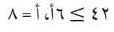

اجيبي على مايلي
خطا
صح
✅
❎
عودة

Slide 8
ارسل السؤال لغيرك
تسمى -٦ م + ٤
متباينة
معادلة
عبارة جبرية
✅
❎
عودة

Slide 9

تحصل على درجة
عودة

Slide 10
✅
اجابة صحيحة
يارائعة
ممتازة ⭐️
عودة

Slide 11

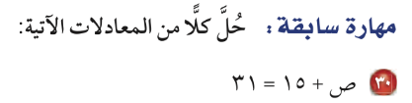



استراتيجية التصفح
اليوم
التاريخ
الحصة
علمتني الرياضيات
ان العدد السالب كلما كبرت ارقامه صغرت قيمته كالمتعالين على الناس
كلما ازدادوا تعاليا كلما صغروا في عيون غيرهم
صفحة
٨٥

Slide 12
الموضوع
حل المتباينات
الأهداف
▪️احل المتباينات باستعمال خاصية الجمع او الطرح او الضرب او القسمة

Slide 13





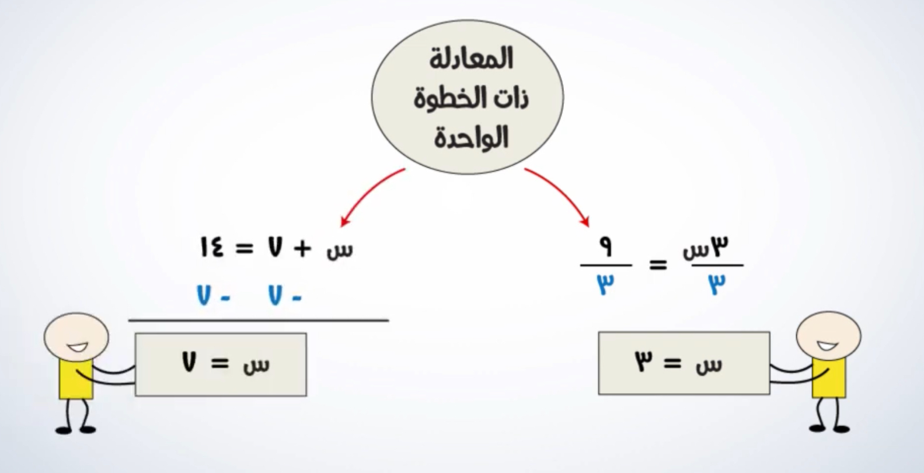
بمعني فك او سكن او الناتج …
حل
مرادف كلمة
ماذا تعلمنا
ماذاسنتعلم
ماذا نعرف
🎯
احل المتباينات باستعمال خاصية الجمع او الطرح او الضرب او القسمة
صفحة
١٣

Slide 14


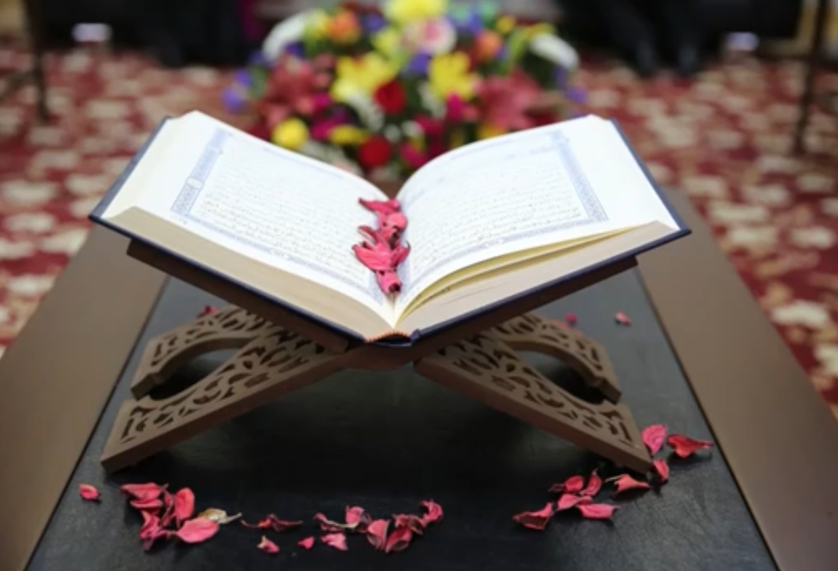
قال تعالى :
{ يسألونك عن الخمر والميسر قل فيهما إثم كبير ومنافع للناس وإثمهما أكبر من نفعهما
ويسألونك ماذا ينفقون قل العفو كذلك يبين الله لكم الآيات لعلكم تتفكرون }
صفحة
١٣

Slide 15
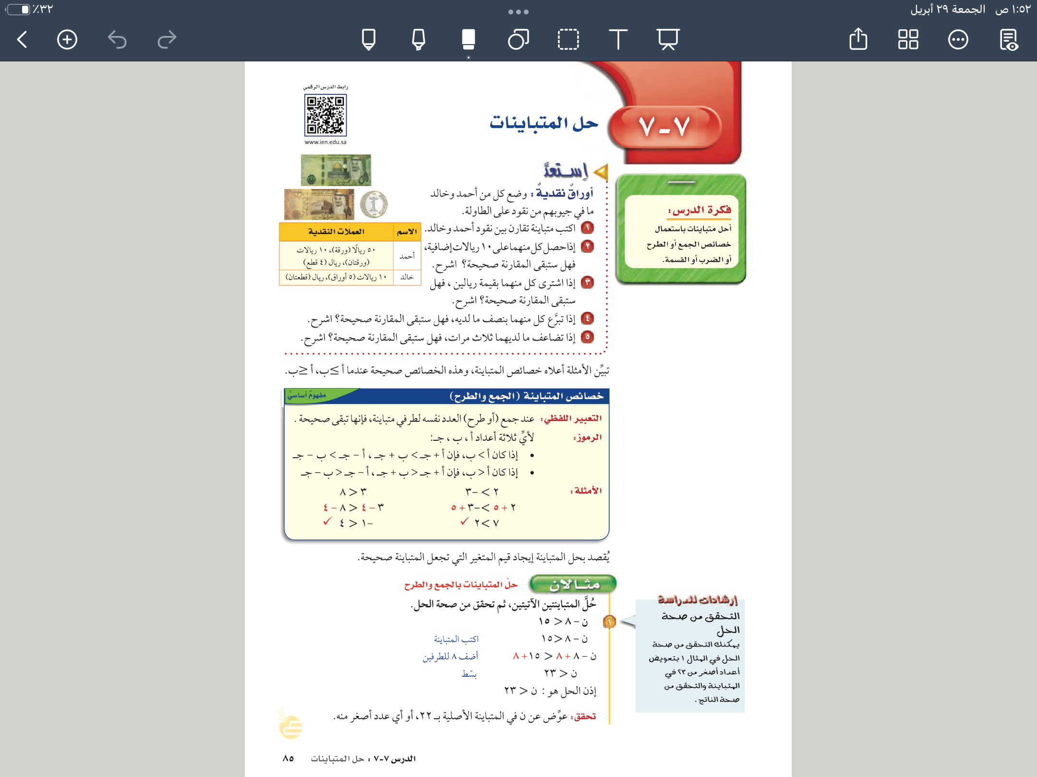
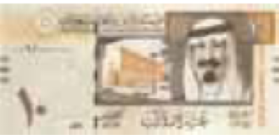
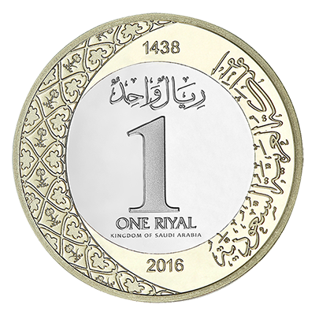

صفحة
٨٥
خالد
أحمد
٧٤ >٥٢
اذا تضاعف ما لديهما ثلاث مرات فهل ستبقى المقارنة صحيحة؟اشرح
اذا تبرع كل منهما بنصف ما لديه فهل ستبقى المقارنة صحيحة؟اشرح
اذا اشترى كل منهما بقيمة ريالين فهل ستبقى المقارنة صحيحة؟اشرح
اذا حصل كل منهما على ١٠ ريالات فهل ستبقى المقارنة صحيحة؟اشرح
نعم
نعم
نعم
نعم
٧٤✖️٣ > ٥٢✖️٣
٢٢٢ >١٥٦
٧٤➗٢ >٥٢ ➗٢
٣٧ >٢٦
٧٤-٢ > ٥٢ -٢
٧٢ >٥٠
٧٤ +١٠ > ٥٢ +١٠
٨٤ >٦٢

Slide 16





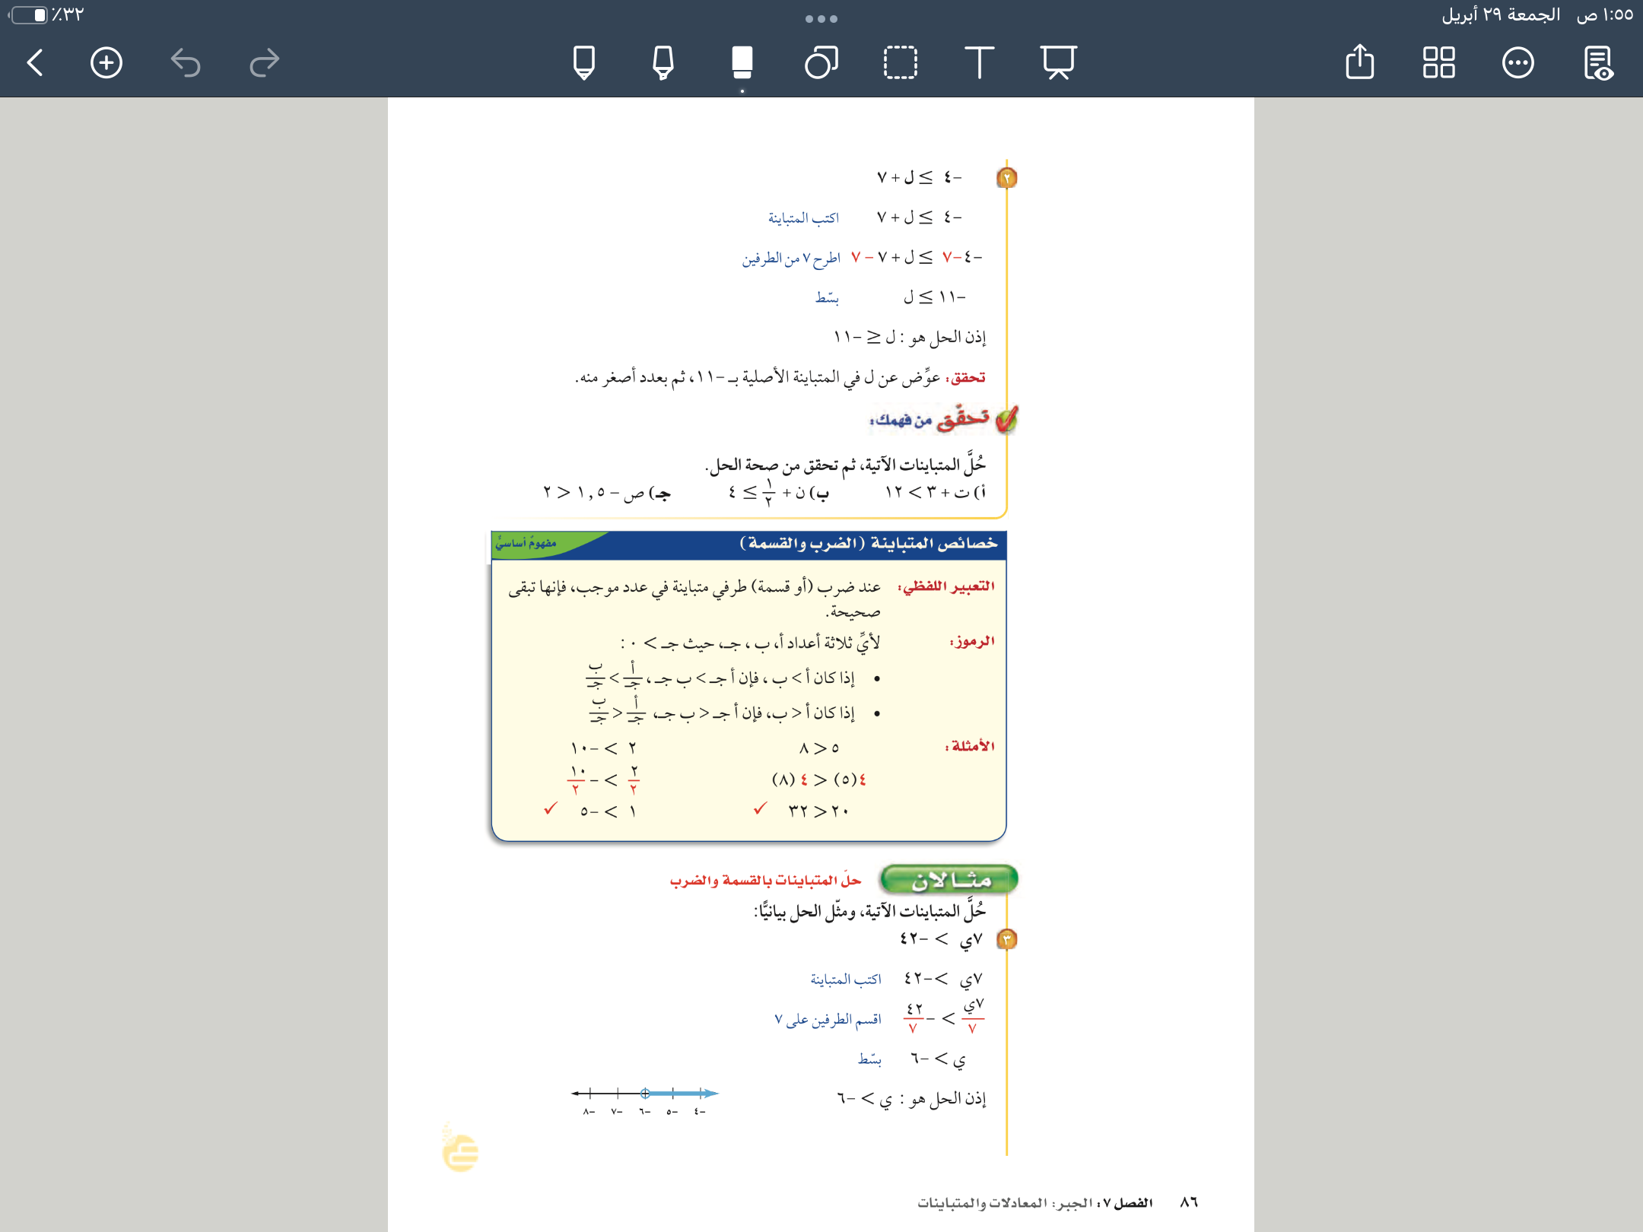
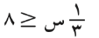
صفحة
٨٥
صفحة
١٣

Slide 17
صفحة
٨٥
صفحة
٣٩
صفحة
١٣

Slide 18


صفحة
٨٥
مثال

Slide 19









صفحة
٨٦
تحقق من فهمك
فكر
زاوج
شارك
للتحقق
نعوض بعدد اكبر من ٩
الحل
ت+ ٣> ١٢
-
ت
٣
١٢
>
٣
-
٣
+
١٠+ ٣> ١٢
>
٩
ت
١٣> ١٢
الاختيار العشوائي
الجملة صحيحة😍

Slide 20
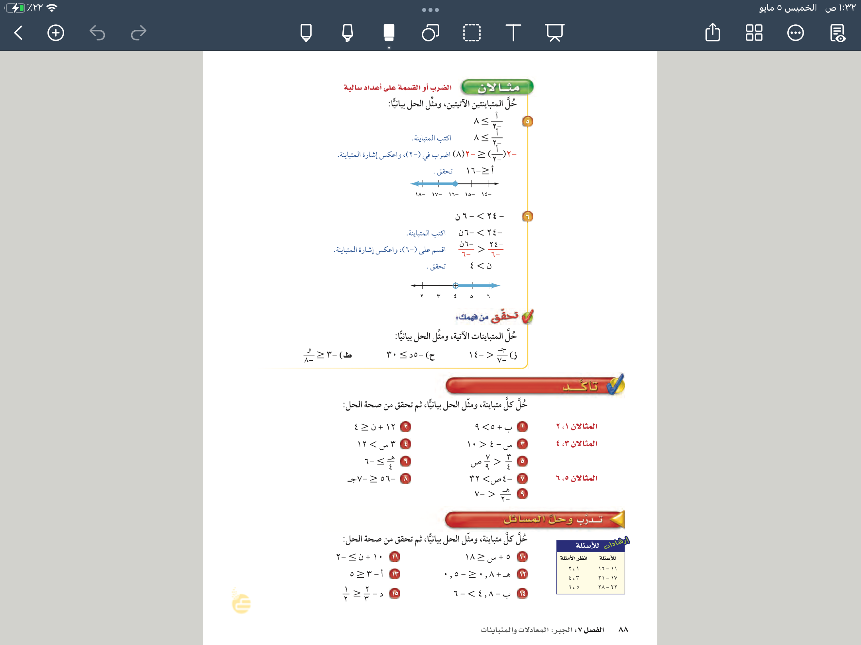
صفحة
٨٨
تأكد
-١٢
٤
≤
+ ن
١٢
-١٢+
الحل
-٨
ن
≤
التمثيل
نختار رقم اصغر من -٨ ليكن -٩
٤
≤
+ ن
١٢
التحقق
٤
≤
١٢+(-٩)
العبارة صحيحة 😍
٤
٣
≤

Slide 21
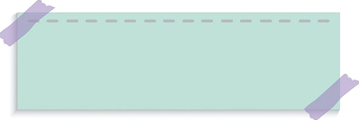


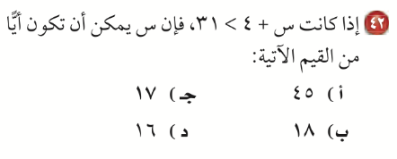

صفحة
٩٠
وطني انت أكبر من الأشعار وأقلامها

Slide 22
صفحة
٨٨
تدريب وحل المسائل
׀ ׀ ׀ ׀ ׀
١٠ ٩ ٨ ٧ ٦
׀ ׀ ׀ ׀ ׀
١٤ ١٣ ١٢

Slide 23




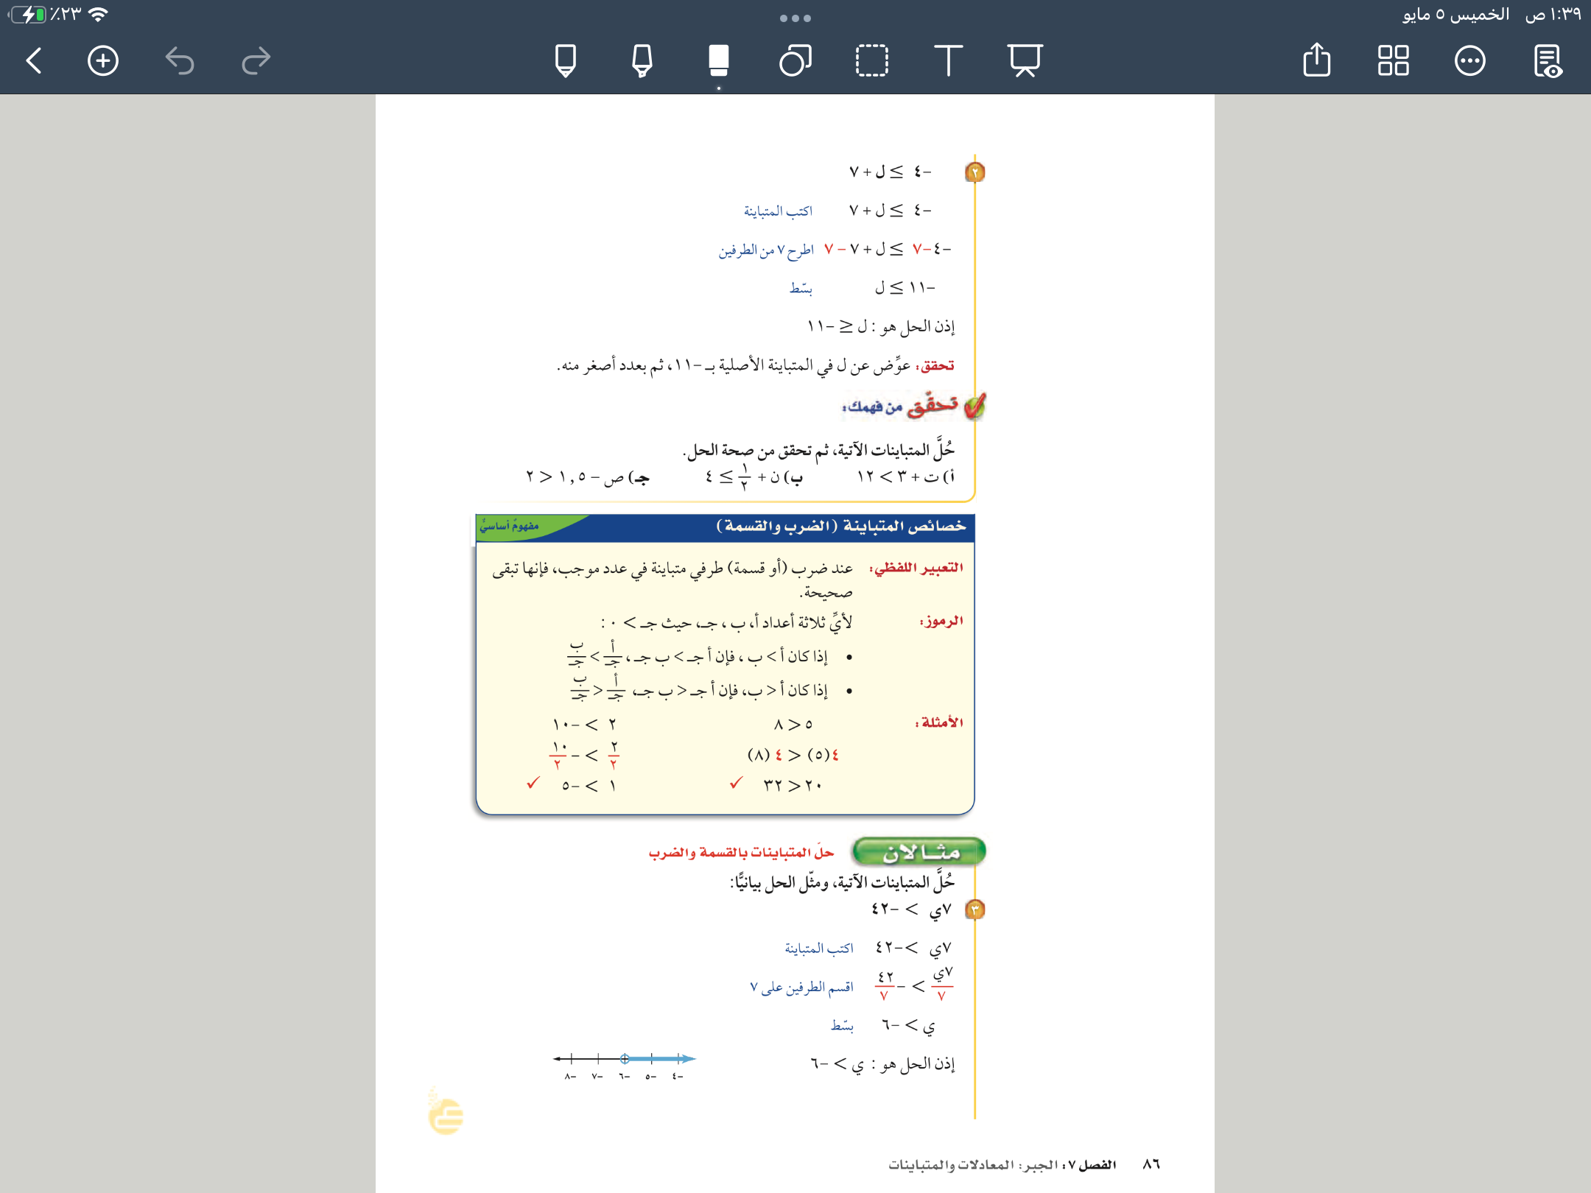
صفحة
٨٦

Slide 24

صفحة
٨٦
صفحة
٣٩
صفحة
١٣

Slide 25

صفحة
٨٦
مثال

Slide 26

صفحة
٨٧
تحقق من فهمك
الحل
فكر
زاوج
شارك
٤٥
>
٣ أ
٣
٣
١٥
>
أ
-
+
الاختيار العشوائي
׀ ׀ ׀ ׀ ׀
١٧ ١٦ ١٥ ١٤ ١٣

Slide 27
صفحة
٨٨
تأكد
١٢
>
٣ س
٣
٣
٤
>
س
-
+
׀ ׀ ׀ ׀ ׀
٦ ٥ ٤ ٣ ٢

Slide 28

صفحة
٨٧
صفحة
٣٩
صفحة
١٣

Slide 29


صفحة
٨٨
تحقق من فهمك
الحل
فكر
زاوج
شارك
٣٠
>
-٥ د
-٥
-٥
- ٦
<
د
-
+
الاختيار العشوائي
׀ ׀ ׀ ׀ ׀
-٤ -٥ -٦ -٧

Slide 30
صفحة
٨٨
تحقق من فهمك
الحل
فكر
زاوج
شارك
✖️-٨
و
<
-٨✖️
-٣
-٨
و
>
٢٤
-
+
الاختيار العشوائي
׀ ׀ ׀ ׀ ׀
٢٦ ٢٥ ٢٤ ٢٣

Slide 31
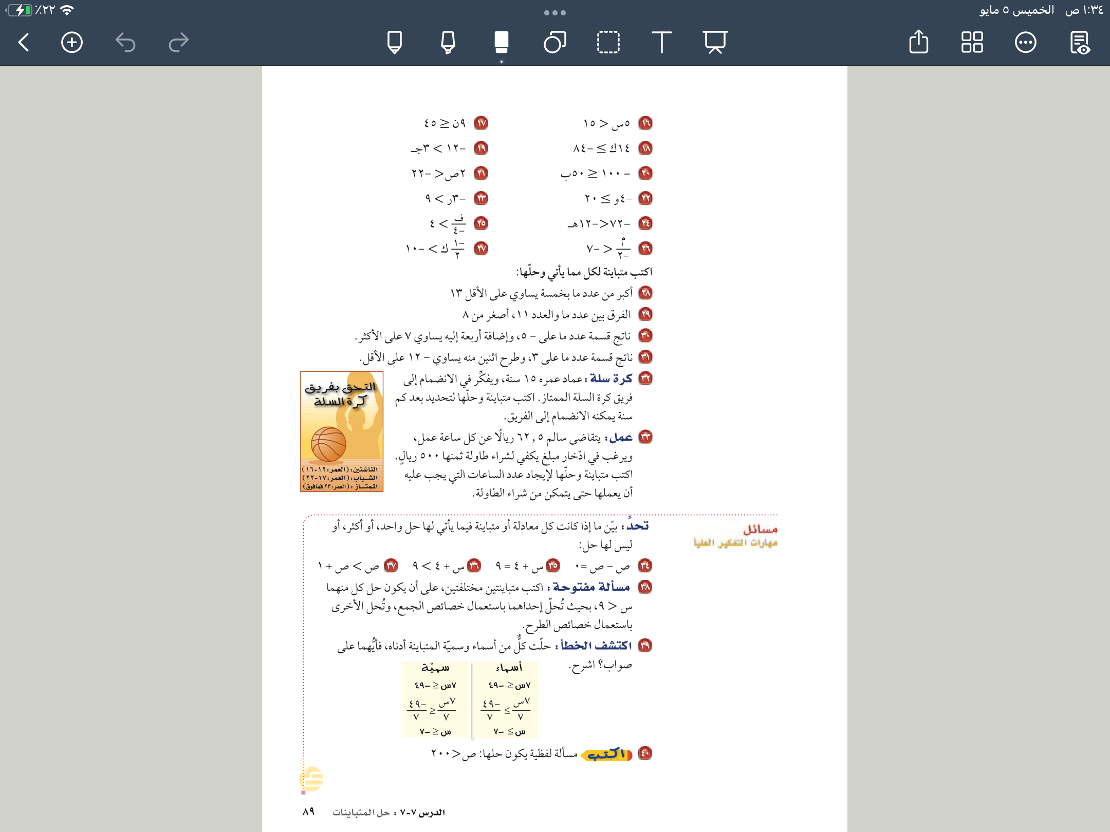

صفحة
٨٩
مهارة تفكير عليا
✅

Slide 32
صفحة
٨٨
تأكد
٣٢
>
-٤ ص
-٤
-٤
-٨
<
ص
׀ ׀ ׀ ׀ ׀
-٦ -٧ -٨ -٩

Slide 33
صفحة
٨٨
تأكد
✖️-٢
هـ
-٧
-٢✖️
<
-٢
١٤
>
هـ
׀ ׀ ׀ ׀ ׀
١٦ ١٥ ١٤ ١٣

Slide 34
صفحة
٨٩
تدريب وحل المسائل
׀ ׀ ׀ ׀ ׀
-١ -٢ -٣ -٤ -٥
׀ ׀ ׀ ׀ ׀
٤ ٣ ٢

Slide 35

الاستفسارات

Slide 36





Slide 37


ماذا تعلمنا
ماذاسنتعلم
ماذا نعرف
🎯
احل المتباينات باستعمال خاصية الجمع او الطرح او الضرب او القسمة
🎯
احل المتباينات باستعمال خاصية الجمع او الطرح او الضرب او القسمة

Slide 38






صفحة
٨٩
عزيزتي الطالبة
يمكنك زيارة قناة عين التعليمية للاستفادة
سُبْحَانَكَ اللَّهُمَّ وَبِحَمْدِكَ، أَشْهَدُ أَنْ لَا إِلَهَ إِلَّا أَنْتَ أَسْتَغْفِرُكَ وَأَتُوبُ إِلَيْكَ

Slide 39


روابط مجموعة رِفعة التعليمية
🔻
@Maths0120
https://linktr.ee/Refa2
لاتنسوني من دعواتكم الصادقة
@hasnaa-2
https://t.me/hasna_math

